Slide 1
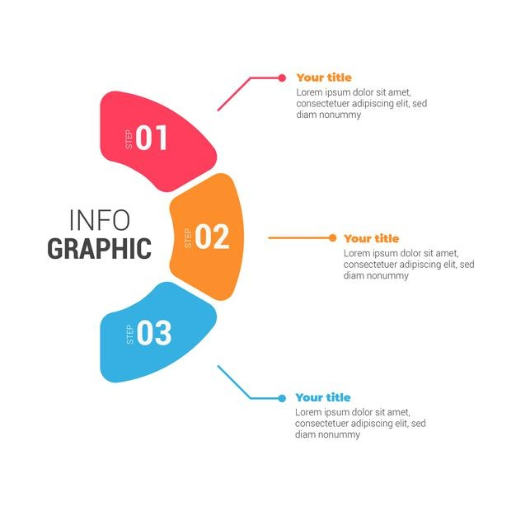
Recurso de aprendizaje gama media
DI_CF1_3_AnálisisMercado
https://www.freepik.es/vector-gratis/infografia-colorida-moderna-pasos_15100675.htm#page=1&query=infografia%203%20pasos&position=16&from_view=search

Slide 2
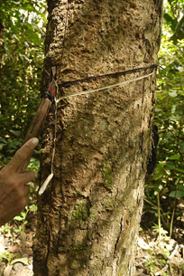
Indicaciones para la producción
Análisis del mercado para productos no maderables del bosque
Productos no maderables del bosque
La identificación preliminar de los productos y su recolección son importante en el proceso, estos la realizan personas con conocimientos previos, ya sea a nivel local, regional o nacional. Por otro lado, es vital realizarla con la comunidad, ya que son ellos quienes conocen sus usos, por lo que no debe ser impuesta por los técnicos.
Se solicita a producción la realización de esta infografía interactiva, gama alta, con la información que hay en la diapositiva.
Por favor tener en cuenta:
1- Los colores para analizar la información.
2. La numeración y su secuencia.
3. La infografía es de referencia, por lo que se entrega el enlace.
4. La imagen del caucho es de referencia, ya que es un producto no maderable del bosque.
5. El aprendiz hace clic sobre el cuadro con numeración y se desplaza a la derecha una ventana con la información correspondiente.
6. Se hace de la misma forma con los otros dos contenidos.
7. El contenido al final debe quedar activo para que el aprendiz pueda revisarlo, las veces que requiera.
8. Se sugiere usar sonidos de bosque o selva. http://recursostic.educacion.es/bancoimagenes/web/ selva.
http://recursostic.educacion.es/bancoimagenes/web/ bosque
http://recursostic.educacion.es/bancoimagenes/web/ naturaleza
Identificación
Se debe realizar una primera selección de los productos identificados.
Se debe visitar a los posibles compradores.
Se debe determinar el precio del producto y el precio de venta al público.
Se debe diseñar la presentación que llevará el producto.
Se debe calcular el volumen de productos a ofrecer.
Se debe analizar la periocidad de las compras de insumos.
Se debe analizar la cantidad de compradores y su capacidad de compra del producto.
Se deben identificar los diferentes medios de pago.
Todo esto se podrá determinar realizando unas visitas previas a otras organizaciones, como lo son las que están dedicadas a la comercialización de plantas ornamentales, medicinales, artesanías, carbón, y comestibles., entre otros.
Comercialización
2. Sondeo del mercado
Hervea brasiliensis,
caucho
3. Preselección del producto
Se realiza con base en la información que se recolectó anteriormente, por lo que se hace un cálculo de costo de elaboración, producción y comercialización de los productos, para finalmente concretar un estudio de mercado.
https://www.freepik.es/vector-gratis/infografia-colorida-moderna-pasos_15100675.htm#page=1&query=infografia%203%20pasos&position=16&from_view=search
Fuente de la imagen del caucho https://commons.wikimedia.org/wiki/File:Hervea_brasiliensis.Caucho.jpg

